Slide 1
Gestión de compensaciones
Master class
Edson Yair Monteverde Oliden

Slide 2

¿ Que es la gestión de las compensaciones?

Slide 3
Antes de la pandemia. Según SHRM (2017):
63%
Mencionaron que las compensaciones y beneficios es el 2do aspecto más importante en la satisfacción en el puesto de trabajo.
Fuente: https://www.betterup.com/blog
Después de la pandemia. Según SHRM (2022):
Top trend
Construir una marca empleadora “Best Place to Work”, adoptar una estrategia de compensación total, ser creativos con los beneficios relacionados al balance vida/trabajo, flexibilizar las políticas según corresponda, evaluar incrementos salariales si es posible.
Fuente: https://www.shrm.org/

Slide 4
EMPRESARIO Y EMPLEADOS
Perspectivas del empleador
Pago
Beneficios
Carrera
Trabajo / Vida
Sueldo base
Pagos garantizados
Incentivos de corto plazo
Incentivos de largo plazo
Reconocimientos
Compensación diferida
Retiro
Cobertura médica
Seguro de vida
Cobertura médica
Beneficios relacionados a la posición
Desempeño
Oportunidades de carrera
Movilidad
Liderazgo
Desarrollo
Programas de bienestar (gym, vales, etc.)
Home Office
Horarios flexibles
Maternidad
Perspectivas del empleado
Mi valor hoy
Mi seguridad y protección financiera
Mi valor futuro
Mi calidad de vida
Fuente: Copyright 2018 - Mercer

Slide 5






QUE ES LA COMPENSACIÓN
La compensación es el pago que provee un empleador a sus empleados en contraprestación de su trabajo.
Monetarios
No monetarios

Slide 6
ELEMENTOS DE LA COMPENSACIÓN
La compensación monetaria tiene dos componentes:
Fijo
Variable
Varia según desempeño y/o condiciones particulares
Salario base que no varia

Slide 7

TEMAS RELACIONADOS CON LA GESTIÓN DE COMPENSACIONES
¿Qué es la equidad?
¿Qué componentes conforman la compensación total y qué factores determinan estos componentes?
¿Bajo que condiciones la compensación afecta la motivación para el logro de los resultados?

Slide 8

Según Harvard Business Review.
When it comes to pay, fair doesn't necessarily mean equal
Fuente: https://www.betterup.com/blog/compensation-and-benefits#why-important

Slide 9

COMPENSACIÓN TOTAL
Estrategia del negocio
Cultura organizacional
Estrategia del RH
COMPENSACIÓN
BENEFICIOS
Pago fijo y variable en contraprestación del trabajo
Programas de jubilación, protección, salud, recreación
ATRAER
DESEMPEÑO
RECONOCIMIENTO
COMPENSACIÓN TOTAL
El alineamiento de la misión con el trabajo de los empleados
Reforzamiento del comportami-ento de los empleados que soportan la estrategia corporativa
COMPENSACIÓN TOTAL
COMPROMETER
RETENER
MOTIVAR
BALANCE VIDA-TRABAJO
DESARROLLO
Actividades que ayudan a equilibrar la vida laboral y familiar
Procesos integrados para atraer, motivar y retener empleados productivos y comprometidos
Economía | Mercado laboral | |Cultura | Regulación
Fuente: http://lighthouseod.com/

Slide 10
¿Cómo construimos un sistema de compensaciones?

Slide 11



MODELO PARA CONSTRUIR UN PLAN DE COMPENSACIONES
Equidad interna
Gestión de compensaciones
Competitividad

Slide 12







MODELO PARA CONSTRUIR UN PLAN DE COMPENSACIONES
Paso 1
Análisis de puestos
Paso 7
Plan de comunicación
Paso 2
Valuación de puestos y diseño de categorías
Paso 6
Vincular el pago con el desempeño
Paso 3
Análisis del mercado
Paso 5
Paso 4
Diseño de la estructura salarial
Política de compensación

Slide 13
PASO 1: ANÁLISIS DEL PUESTO
Es un proceso sistémico para relevar y analizar información sobre el contenido del puesto que permita determinar diferencias y similitudes de trabajo.
El resultado es la descripción del puesto de trabajo

Slide 14
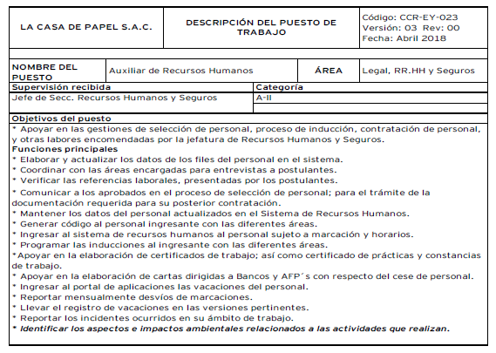
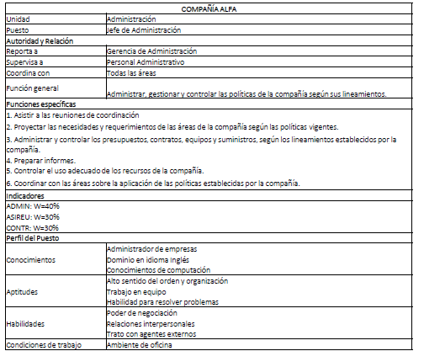

Slide 15
Observación.
Cuestionarios.
Entrevistas.
Auto descripción
¿ Como recabar la información?

Slide 16
PASO 2: VALUACIÓN DEL PUESTO
Es un proceso sistémico para determinar el valor relativo del puesto.
El resultado es la matriz de valuación de puestos y cuadro de categorías o estructura jerárquica de puestos.

Slide 17
ENFOQUES DEL PROCESO DE VALUACIÓN DE PUESTOS
Valuación del puesto: Foco interno con puntos
Market pricing: Valores de puestos comparables
Filosofía de compensación
Análisis de puestos
Valuación de puestos
Market pricing
Categorización
Puntos por factor
Ranking

Slide 18
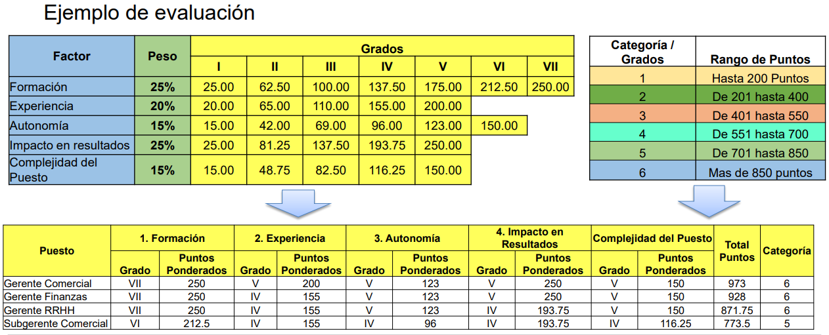
Fuente: Prof. MBA Pierre Ramírez

Slide 19
PASO 3: ANÁLISIS DEL MERCADO
Conocido como market pricing, es un proceso sistémico de análisis de la información de la compensación en puestos de otros empresas del mercado de referencia.
Su objetivo consiste en hacer un análisis comparativo y, de acuerdo con la filosofía de compensaciones, determina el posición salarial dentro del mercado de referencia.

Slide 20
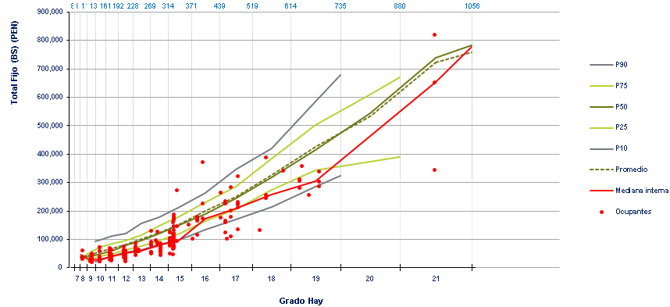

Slide 21
PASO 4: POLÍTICA DE COMPENSACIÓN
Proceso donde la empresa determina su posicionamiento respecto a la práctica de pago:
Líder
Match
Conservador
Establecer ratios salariales más altos que el mercado de referencia
Establecer ratios salariales similares a los pagados en el mercado (en la mediana o promedio)
Establecer ratios salariales a niveles inferiores del mercado de referencia

Slide 22
PASO 5: DISEÑO DE LA ESTRUCTURA SALARIAL
Para elaborar la estructura salarial se comparan las valuaciones de puestos con los ratios salariales del mercado de referencia, y mediante una regresión simple se determina una línea de pago a partir del cual se desarrollan los grados o categorías y rangos de pago.

Slide 23
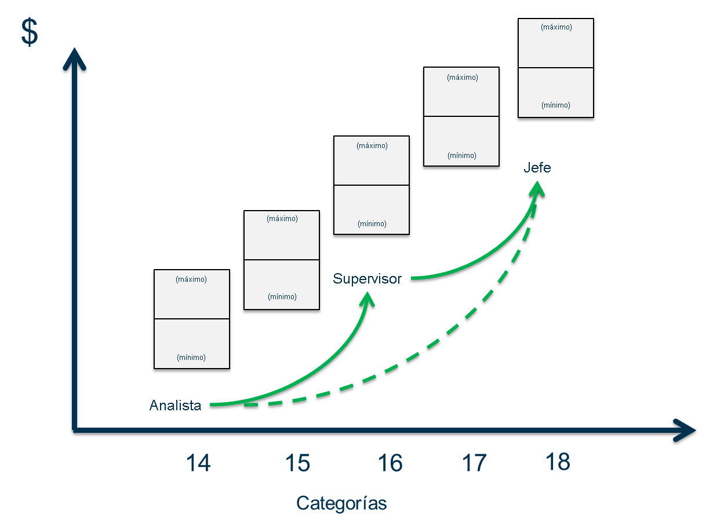
DISEÑO DE LA ESTRUCTURA SALARIAL Y SU ADMINISTRACIÓN

Slide 24
PASO 6: VINCULAR EL PAGO CON EL DESEMPEÑO
Determinar las formas de pago que varían según algunas medidas de desempeño individual o grupal como: mérito, incentivos y pagos variables.
También, se pueden determinar pagos según ciertas condiciones o características del puesto como: destaque, etc. (limitaciones legales)

Slide 25
Pago fijo
Pago Variable
Compensación fija (salario, gratificaciones, etc.)
Establecido por responsabilidades del puesto
Difícil vincular el pago con los objetivos de la empresa
Alineado con el desempeño
Contribuciones individuales o grupales

Slide 26
PASO 7: PLAN DE COMUNICACIÓN
Comunicar efectivamente el plan de compensación asegura que los empleados entiendan como se establece su compensación; además de tener una visión clara entre los objetivos organizacionales y la compensación.

Slide 27
Estructura
Diferencias
Declaración
Comunicar como se ejecutan las decisiones respecto a la estructura de trabajo
Asegurar que las diferencias salariales entre los empleados están debidamente entendidas
Interiorizar la compensación total

Slide 28
BASE LEGAL
Constitución Política
Artículo 24.- Derechos del trabajador
El trabajador tiene derecho a una remuneración equitativa y suficiente (…)
Artículo 2
1. Todo miembro deberá (…) promover y (…) garantizar la aplicación a todos los trabajadores del principio de igualdad de remuneración entre la mano de obra masculina y femenina por un trabajo de igual valor
Convenio 100 OIT
Artículo 6
f) Garantizar el derecho a un trabajo productivo (…) incorporando medidas dirigidas a evitar cualquier tipo de discriminación laboral entre hombre y mujeres (…)
Ley N° 28983
Ley N° 30709
Artículo 1.- Objeto de la Ley
Prohibir la discriminación remunerativa entre varones y mujeres (…)
Artículo 5.- Prohibición de discriminación
5.1. Todo empleador tiene la facultad de establecer sus políticas remunerativas, fijar los requisitos para la percepción de remuneración y beneficios (…) sin incurrir en discriminación directa o indirecta por motivos de sexo
D.S. N° 002-2018-TR

Slide 29

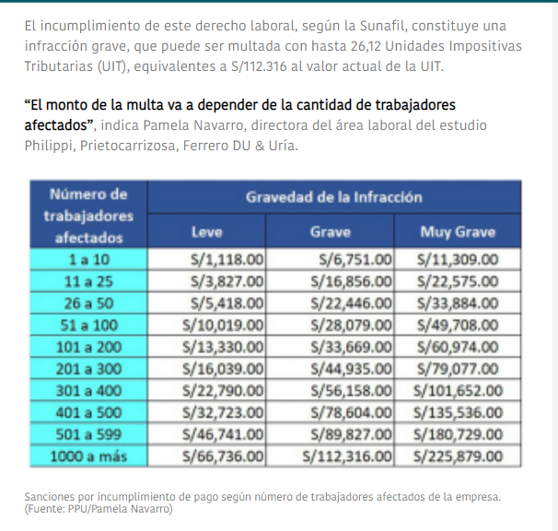

Slide 30
ESTRUCTURA DE APRENDIZAJE
Gestión estratégica de compensaciones
Valuación de puestos de trabajo
Diseño de la estructura salarial
Qué es la remuneración
Análisis de equidad y competitividad
Administración de la política de compensación
Diseño de puestos
Definición de la filosofía de la compensación

Slide 31
GRACIAS

